Slide 1
“伴学智能体”设计
——项目开题报告&第一周汇报
PPT制作、汇报：潘冠吾
小组成员：朱海、唐嘉阳、杨晓洁

Slide 2
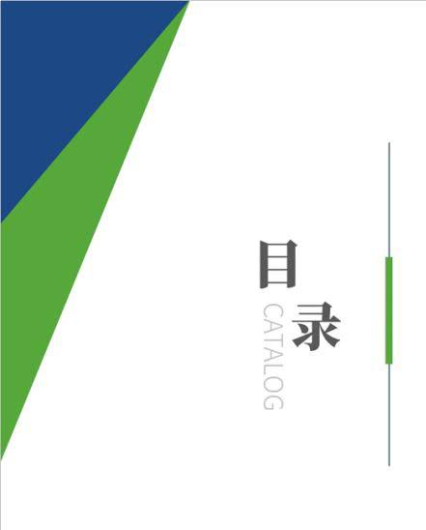
主要分为以下四个部分：
一、项目背景与研究价值
二、项目目标与研究内容
三、技术路线与实施方案
四、进度管理与预期成果

Slide 3
项目背景与研究价值
/01

Slide 4
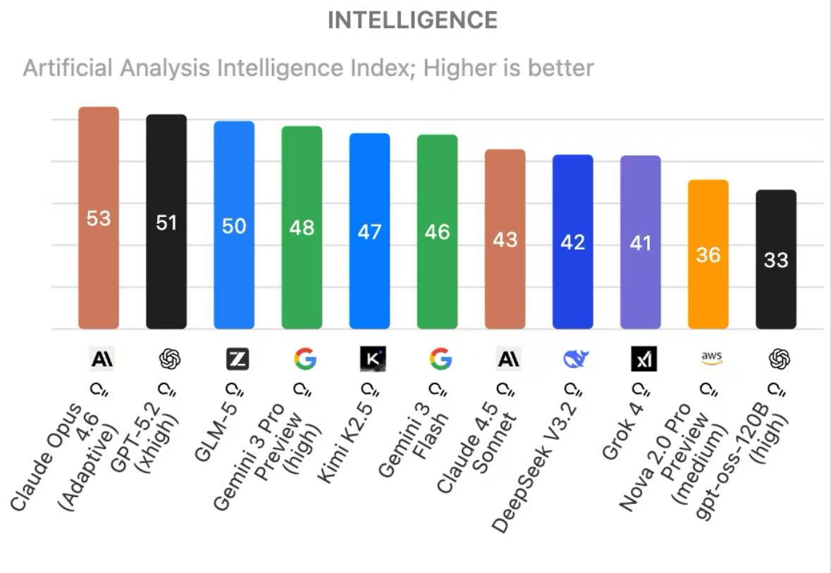


一、项目背景与研究价值
传统在线教育的痛点
互动性缺失：90% 的在线教育平台仍以"视频+题库"单向输出为主，缺乏实时双向对话机制 ^{[1]}
学生孤独感强：课后学习场景缺乏情感陪伴，35.7% 的中学生表示"遇到难题时无人交流" ^{[2]}
个性化反馈滞后：人工批改平均延迟 4-8 小时，错过认知纠错的黄金窗口期 ^{[3]}
技术契机
大语言模型（LLM）：2025 年主流模型在教育领域微调后，复杂问题推理准确率达 89.6%^{[4]}
检索增强生成（RAG）：结合向量数据库与领域知识库，有效抑制幻觉，保障内容专业性 ^{[5]}
轻量化部署：7B 参数模型+量化技术，支持消费级硬件实时推理，降低落地成本 ^{[8]}

Slide 5
一、项目背景与研究价值
为了解决以上痛点，基于目前的技术契机，我们期望设计一款“伴学智能体”，使之具有一下三位一体的架构，即同时作为：
知识导师：基于学科知识图谱+RAG 检索，提供精准、可溯源的答疑与讲解；
学习规划师：动态分析学习行为数据，生成个性化路径与阶段性目标；
情感陪伴者：识别用户情绪状态，通过共情话术与激励策略维持学习动机；

Slide 6

一、项目背景与研究价值
理论价值
探索 AI 在教育领域中的应用边界，构建“认知负荷 - 情感反馈 - 行为激励”的新模式
验证多智能体协作机制在个性化学习场景下的有效性，丰富人机协同学习理论体系
应用价值
降本：智能伴学服务边际成本趋近于零，助力教育资源向薄弱地区普惠覆盖
增效：实时反馈+个性化路径，预计提升单位时间学习效率
促公平：打破时空与师资限制，为县域及农村学生提供同等质量的伴学支持

Slide 7
项目目标与研究内容
/02

Slide 8
二、项目目标与研究内容
核心功能目标：
智能问答系统：构建可动态更新的知识库，支持学科知识点即时查询与解题步骤引导；同时创建用于记录对话数据的数据库，使智能体具备长时记忆与多轮上下文理解能力。
个性化学习路径：对于不同的学习主题，通过学前测评评估用户能力，并生成用户画像，进而动态生成个性化学习路线；通过学后考察及时评估用户学习情况，智能判断是否进入下一章节的学习。
情绪识别与激励：实时监测用户交互情感状态，自适应调整学习任务，并在挫败时提供鼓励，在懈怠时提供提醒。
多智能体融合：提供多种国内外大模型的接口，用户可自行配置不同模型；同时，在后续附加功能的开发中灵活调用不同智能体，实现多智能体融合

Slide 9
技术路线与实施方案
/03

Slide 10
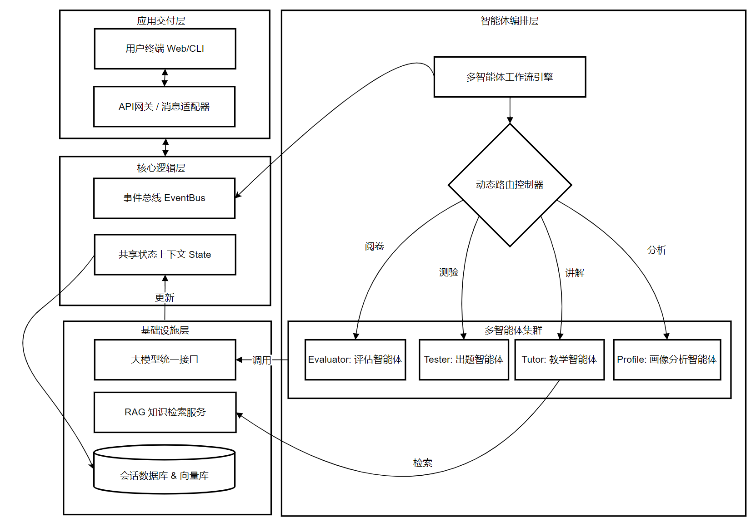
三、技术路线与实施方案
本项目以LangGraph
为核心框架进行开发

Slide 11
三、技术路线与实施方案
模块一：基于动态知识更新与长时记忆的智能问答机制
动态知识库构建 (RAG)：
  异构教育资源（教材/习题/逻辑）的结构化处理与向量化表示；
  高效向量检索与语义匹配算法，解决大模型“幻觉”与知识滞后；
  实现生成模型与知识库深度融合，确保教学内容精准来源于最新知识。
多轮对话状态追踪与长时记忆：
  建立教育场景对话数据存储模型，结构化记录意图与知识盲点；
  基于会话标识符的上下文恢复机制，实现跨时间段学习接续；
  完成对话历史语义压缩，将短期交互转化为长期用户认知档案。

Slide 12
三、技术路线与实施方案
模块二：基于多维用户画像的个性化学习路径规划
多维度能力评估与动态画像：
  构建认知水平、逻辑思维、概念掌握度等评估指标体系（主观-客观相结合）；
  “学前 - 学后”双重测评机制，实时捕捉用户状态动态变化；
  基于贝叶斯网络/深度学习的画像建模算法，实现自适应更新。
基于知识图谱的自适应学习路径规划：
  构建知识点前驱后继关系的学科知识图谱；
  基于强化学习的动态路由策略（进阶/强化/回溯）；
  学习路径动态生成与自动优化，突破传统线上死板的教学局限。

Slide 13
三、技术路线与实施方案
模块三：交互式情感状态感知与自适应激励策略
开发双重维度情绪识别技术：
  面向教育对话文本的情感分析算法（NLP）；
  结合响应延迟、追问频率、语言风格，部署多模态情感模型（LLM）。
情感驱动的干预反馈：
  建立“学习状态 - 情感反馈”映射模型，研究最优干预策略；
  生成自适应激励话术，实现“情感陪伴”。

Slide 14
三、技术路线与实施方案
模块四：异构大模型协同与多智能体融合架构
大模型统一适配接口：
  使模型无关抽象层设计，屏蔽不同底层模型 API 差异；
  配置驱动的模型热切换机制，使用户可灵活选择基础模型。
任务驱动的多智能体协作：
  定义“讲授者”“出题者”“评估者”等职能智能体行为规范，实现各司其职；
  构建事件驱动协作总线，实现模块解耦与异步通信；
  设计复杂教学任务分配算法/任务分配大模型，保持教学逻辑一致性。

Slide 15
进度管理与预期成果
/04

Slide 16
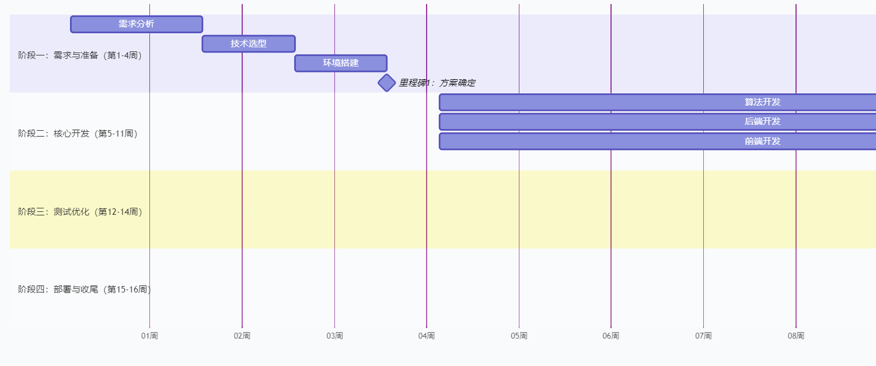
四、进度管理与预期成果

Slide 17
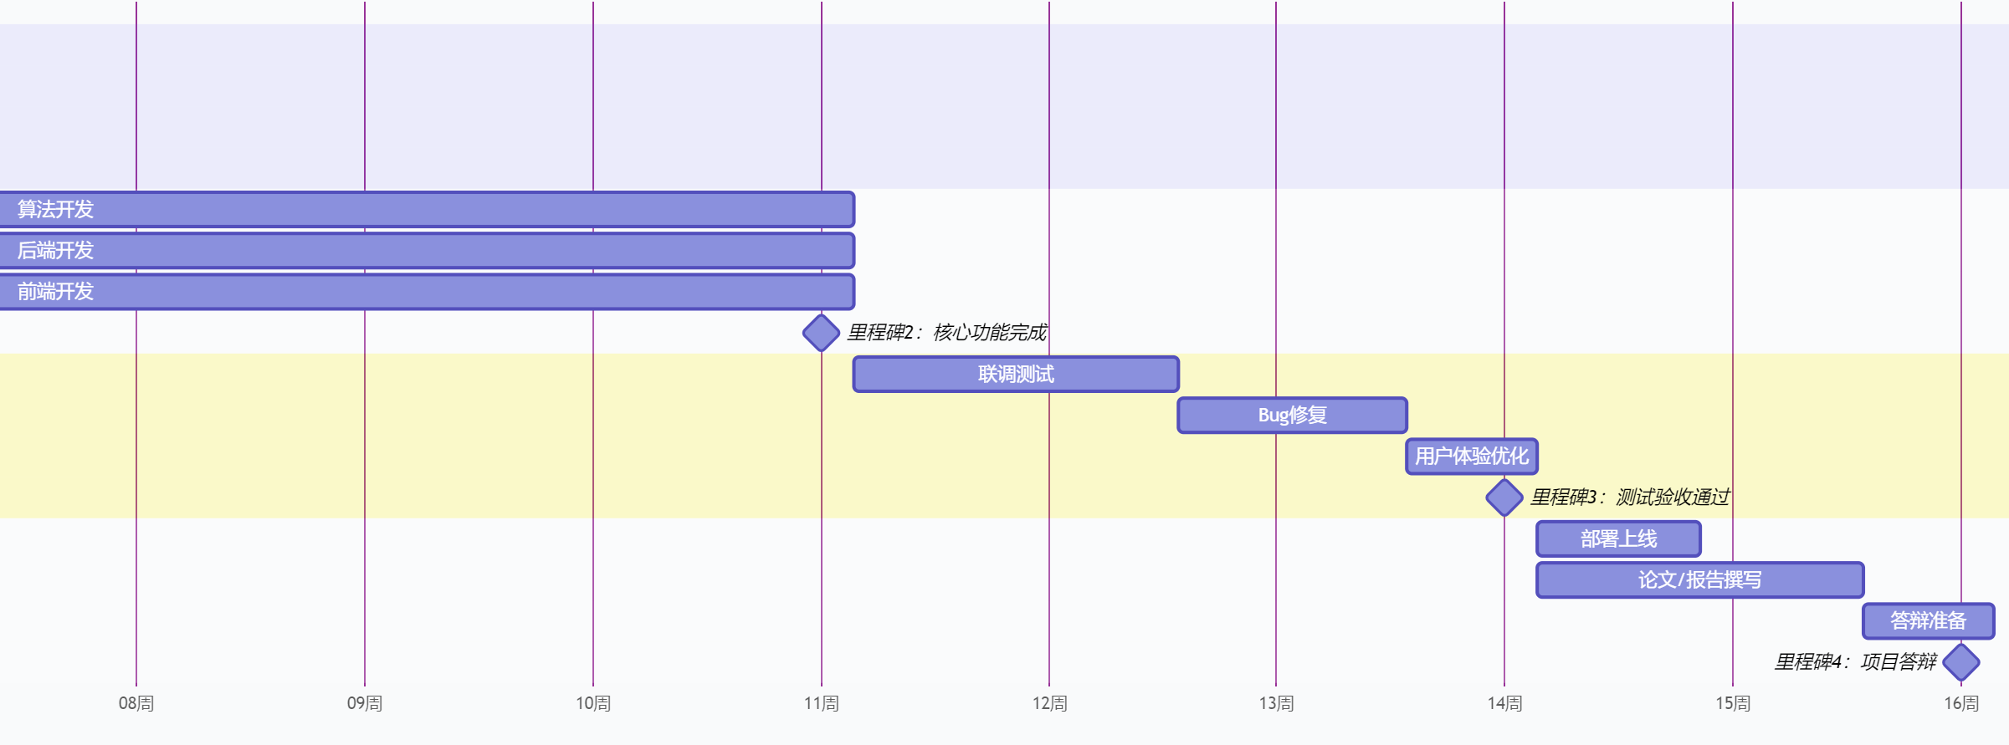
四、进度管理与预期成果

Slide 18
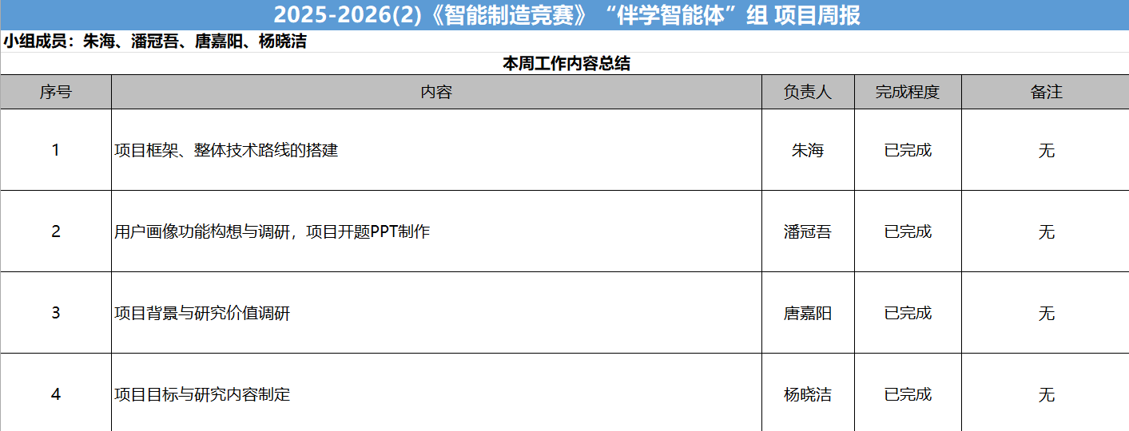
四、进度管理与预期成果

Slide 19
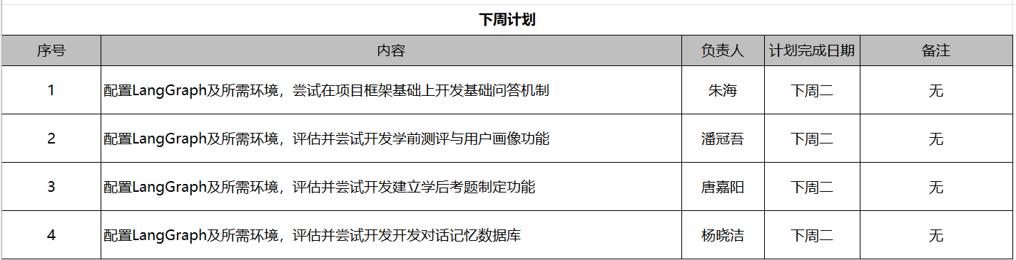
四、进度管理与预期成果

Slide 20



四、进度管理与预期成果
实物成果：
可运行的“伴学智能体”系统：
完整源代码（GitHub仓库）
可执行安装包/部署脚本
  轻量化Web平台应用（远程调用）
文档成果：
中期报告
结题报告
系统设计文档
API接口文档

Slide 21
参考文献
[1] 刘洋，陈思。在线教育平台交互模式演变与用户参与度研究 [J]. 电化教育研究，2025, 46(1): 55-64.
[2] 王雪，李想。中学生课后学习情感需求调查报告 [R]. 北京：中国青少年研究中心，2025.
[3] 张磊，赵敏。智能批改系统响应时延对学习效果的实证分析 [J]. 现代教育技术，2025, 35(3): 78-86.
[4] 陈静，吴昊，刘伟。教育领域大模型微调策略与能力评估 [J]. 自动化学报，2025, 51(4): 801-815.
[5] 李哲，王琳。检索增强生成技术在垂直领域问答系统中的应用综述 [J]. 计算机研究与发展，2025, 62(2): 321-335.
[6] 郑浩，杨帆。大模型轻量化部署技术进展：量化、蒸馏与边缘推理 [J]. 软件学报，2025, 36(5): 1123-1140.

Slide 22
谢谢大家！欢迎批评与指正！

